Slide 1
LIVROS E ARTE QUE FALAM POR SI:
a formação da biblioteca de mario zanini
LAUCI BORTOLUCI QUINTANA
MUSEU DE ARTE CONTEMPORÂNEA
MAC USP
VITÓRIA, 02 OUTUBRO/2019

Slide 2
OBJETIVO
Reflexão sobre a arte de paisagem de Mario Zanini e a relação com sua Biblioteca, exemplificada por três volumes: um sobre Cézanne, um sobre Van Gogh e um sobre a teoria da paisagem.

Slide 3
Contexto da pesquisa
Entendimento sobre o processo de organização do conhecimento na produção artística, que reflita questões da Biblioteca, isto é, uma pintura ancorada em conceitos advindos de seu processo de organização do conhecimento.
.

Slide 4
PERGUNTA
A linguagem artística reflete o processo de construção da Biblioteca? A questão central reside na Biblioteca enquanto formadora de um panorama cultural, evidenciado nas pinturas.

Slide 5
MATHEY, François. Van Gogh. Paris: Hazan, 1956.
Trata sobre a viagem a Auvers-Sur-Oise, em 1890, para ser tratado pelo Dr. Gachet. Descreve os estados de depressão, tristeza e solidão. As telas foram produzidas neste intervalo de três meses até a morte do artista.

Slide 6
JOURDAIN, Francis. Cézanne. Paris: Braun, 1948.
Apresenta telas sobre paisagens, natureza-morta e retrato. O autor faz um retrospecto sobre o estado da arte de Cézanne e reforça a ideia da pintura como algo interior.

Slide 7
LHOTE, Andre. Tratado del Paisaje. Buenos Aires: Poseidon, 1943.
Esta obra responde questões quanto à perspectiva da paisagem. A arte não copia a natureza, mas apreende seus princípios plásticos puros. O artista é sempre tributário da natureza.

Slide 8
LHOTE, Andre. Tratado del Paisaje. Buenos Aires: Poseidon, 1943.
Os trechos sublinhados pelo leitor Zanini recomendam procedimentos plásticos que estão presentes em sua pintura (cores vibrantes, liberdade no pincel). A preocupação de Zanini estava relacionada à representatividade da obra e aos problemas de estruturação.

Slide 9
RELAÇÕES PICTÓRICO-LITERÁRIAS
Fazer artístico e conhecimento
A Biblioteca é lugar de memória e armazenamento das materialidades textuais e desempenha papel de organizador do conhecimento.
Os livros foram exemplos da mentalidade moderna, criando uma nova relação entre a arte e a paisagem dos arredores da cidade.

Slide 10
A biblioteca é composta por títulos que indicam uma nova posição autônoma, em relação à arte acadêmica do século XIX. Ela foi pensada e construída por Mario Zanini, assim como a vida cotidiana das populações que viviam na periferia da cidade grande. Seu mérito foi descortinar uma poética moderna da paisagem paulistana.

Slide 11
LEGADO
Zanini está enraizado num processo de construção de uma modernidade, de uma estética e de uma identidade brasileira desde os anos 1930 aos anos 1970. A paisagem paulista, por ele retratada, nos mostra seu olhar sobre o processo de transformação de sua realidade.
O legado de livros e de obras plásticas unem-se para nos mostrar essa personalidade que, discreta e modestamente, abre-se para novas perspectivas de entendimento da arte.

Slide 12
DEMOCRACIA, IGUALDADE
Respaldo na disseminação de informações e de equipamentos culturais, na formação de sistemas de gestão participativa da cultura. Podemos afirmar que o processo informacional das bibliotecas, disseminando suas coleções, é o primeiro passo para dar visibilidade a seus tesouros escondidos.

Slide 13
O papel de uma instituição de informação em arte na promoção do patrimônio artístico-documental acarreta, para sua execução, o estabelecimento de políticas de ação cultural, dentre as quais a extroversão de coleções públicas de documentos sobre a história da arte, sobre a história da cidade, que existem para serem descobertos por todos, por qualquer leitor, por qualquer cidadão.

Slide 14
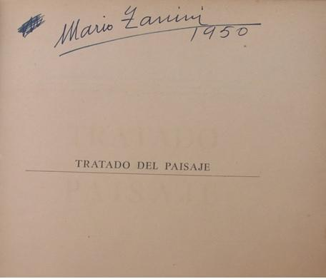
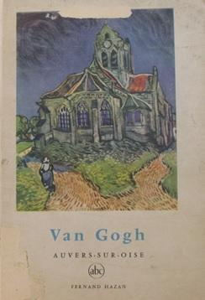
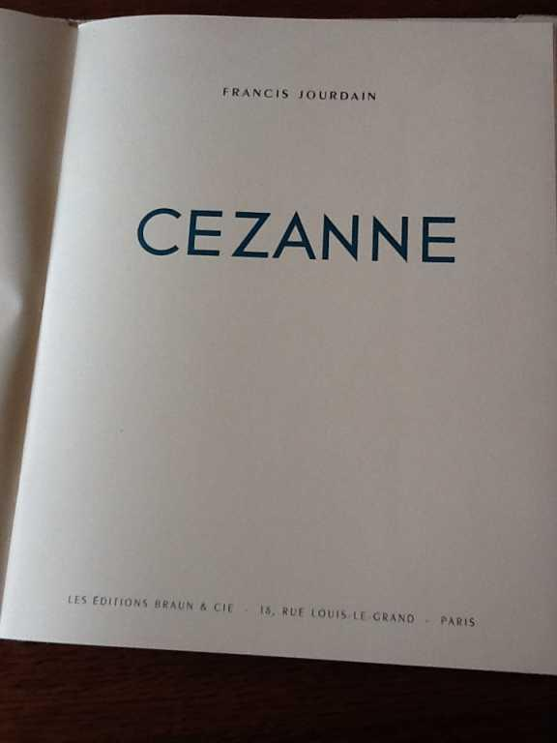
MATHEY, François. Van Gogh. Paris: Hazan, 1956.
JOURDAIN, Francis. Cézanne. Paris: Braun, 1948.
LHOTE, Andre. Tratado del Paisaje. Buenos Aires: Poseidon, 1943.

Slide 15
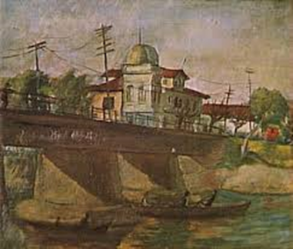
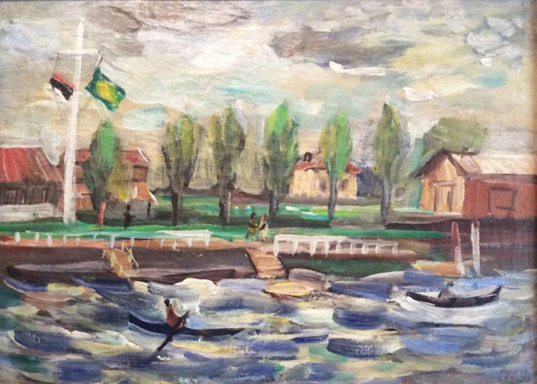
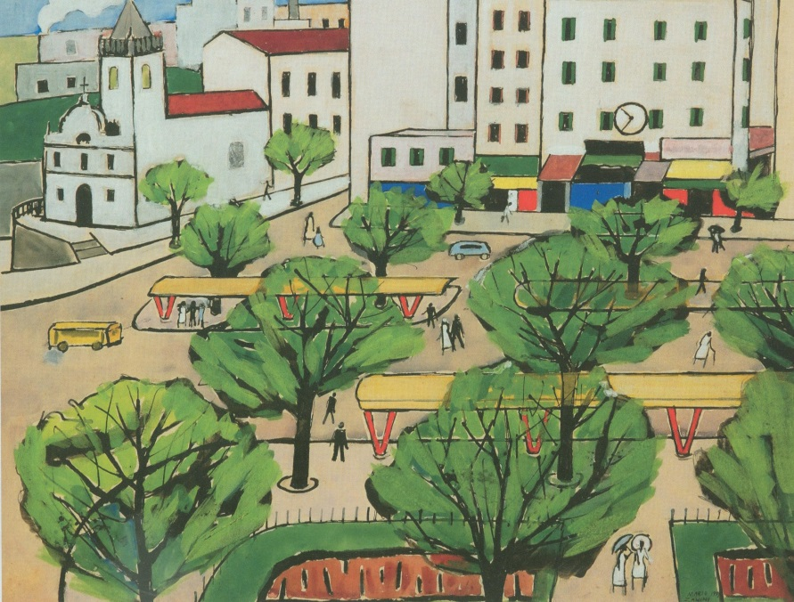
Regatas do Tietê, 1943
Vista da Ponte Grande, 1935
Praça Clovis Bevilacqua 1959

